Slide 1
Hybrid通信
App与h5如何相互调用

Slide 2
理想通信方式
iso
android
其他更多平台
bridge
javascript

Slide 3
原理
一、Js调用app
App监控url,重写prompt,console等函数（白名单）
App向window对象注入js可以访问到的对象
iOS : 可使用javascriptCore
Android: 直接使用WebView的addJavascriptInterface方法（4.2一下安全问题）
二、App调用js
Javascript在window对注入一个app可访问到的对象
为了实现双向通信，app要在window对象中注入一个
Bridge, 同时javascript也要在window对象下暴露一个bridge
，两个bridge按照一定的数据约定来进行双向通信和分发
逻辑。
bridge必须有能力将前端开发写的JavaScript回调函数传
入到App内部，然后App处理完逻辑以后通过回调函数
来告知前端处理，并且这个需要通过约定好的数据格式
来传递入参和返回值。
App
bridge
javascript

Slide 4
Native调用web
理想交互方式：
window.webBridge.call(method, params, callback);
// js实现细节
window.webBridge={
call: function(method, params, callback){
if(typeof method !== “string”)
window.webBridge[method].call(window.webBridge, params, callback);
},
getUserInfo: function(params, callback){ }
}
// native调用web方法
window.webBridge.call(“getUserInfo”, null, function(){ window.bridge. callRouter() });
window.webBridge.call(“setUserInfo”, {name:””, nickName:””}, function(){});

Slide 5
Web 调用 Native
理想交互方式：
window.bridge.callRouter(methed, params, callback);
// native实现细节
// 略
common={
login: function(params, callback){
// window.bridge是app暴露的api
window.bridge. callRouter(“login”, params, callback);
},
Logout: function(params, callback){
window.bridge. callRouter(“logout”, params, callback);
}
};

Slide 6
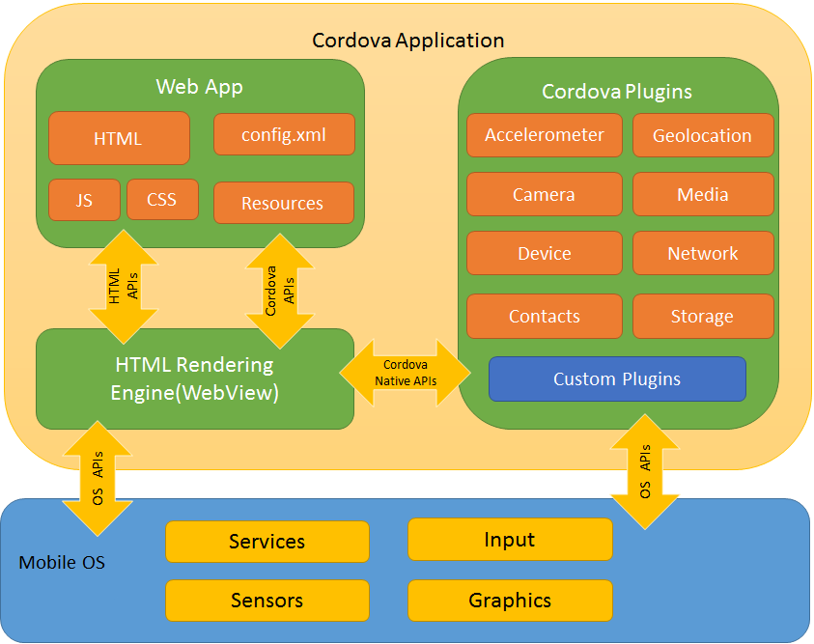
业界框架cordova

Slide 7
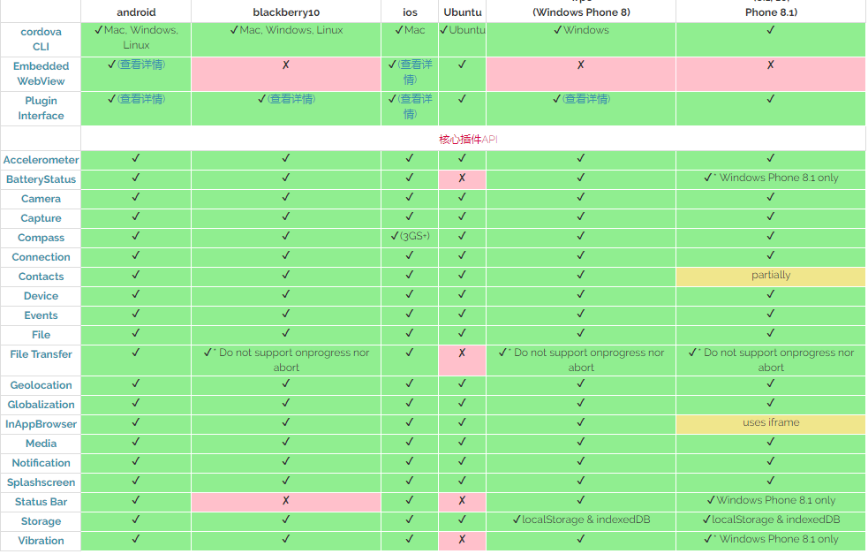
Cordova平台支持

Slide 8
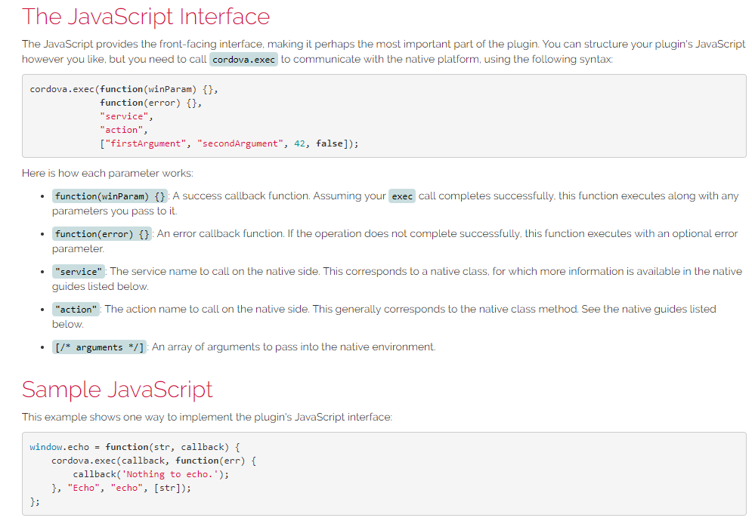
Js接口

Slide 9
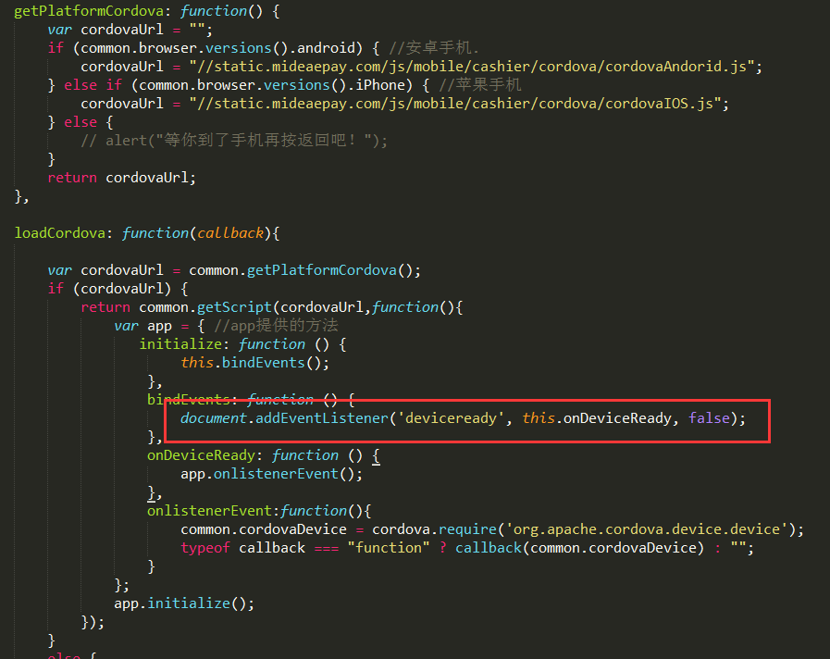
项目组使用

Slide 10
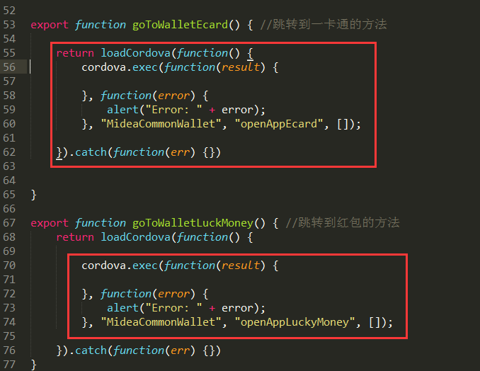
项目组使用

Slide 11
引用：
http://wangfupeng.coding.me/share/2016/08/23/simple-hybrid-introduction.html
http://www.cnblogs.com/dailc/p/5931322.html
https://juejin.im/post/58bb8a24128fe10064431b68
https://segmentfault.com/a/1190000008012111
https://www.cnblogs.com/dailc/p/5931322.html
http://blog.csdn.net/lifeshow/article/details/51028948
https://github.com/mapsplugin/cordova-plugin-googlemaps
https://github.com/apache/cordova-android
https://github.com/apache/cordova-ios
http://cordova.axuer.com/docs/zh-cn/latest/guide/hybrid/plugins/index.html
http://cordova.axuer.com/docs/zh-cn/latest/guide/support/index.html

